Slide 1
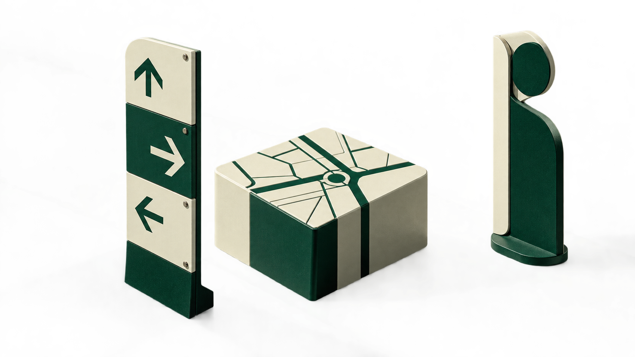
径标展示提案
每一步都知道去向
八戒智创 · 案例设计
01
Notes:
八戒智创案例设计展示。页面展示设计内容；实际施工、系统上线与经营效果须以各项目真实记录为准。

Slide 2
径标展示提案
每一步，都知道去向
径标 / 空间导向视觉提案
辨认
先看清方向，
再读具体名称。
确认
到了位置，
用同一名称再次确认。
八戒智创 · 案例设计
02
Notes:
八戒智创案例设计展示。页面展示设计内容；实际施工、系统上线与经营效果须以各项目真实记录为准。

Slide 3
径标展示提案
到达之后，先看清全貌
访客空间平面关系示意
入口
展厅
入口 → 看展
停留 → 交流
休息区
工作坊
示意空间，
不代表实际场馆平面。
八戒智创 · 案例设计
03
Notes:
八戒智创案例设计展示。页面展示设计内容；实际施工、系统上线与经营效果须以各项目真实记录为准。

Slide 4
径标展示提案
转角处，给出下一步
方向牌设计
展厅
工作坊
休息区
八戒智创 · 案例设计
04
Notes:
八戒智创案例设计展示。页面展示设计内容；实际施工、系统上线与经营效果须以各项目真实记录为准。

Slide 5
径标展示提案
到门口，再确认名称
门牌与说明牌设计
展厅
工作坊
休息区
观看 / 停留
八戒智创 · 案例设计
05
Notes:
八戒智创案例设计展示。页面展示设计内容；实际施工、系统上线与经营效果须以各项目真实记录为准。

Slide 6
径标展示提案
把导览，也放到手边
手机导览界面设计
径标
同一套名称，
串起总览、方向牌与门牌。
展厅
→
工作坊
→
休息区
→
用户沿着相同的词，找到下一步。
八戒智创 · 案例设计
06
Notes:
八戒智创案例设计展示。页面展示设计内容；实际施工、系统上线与经营效果须以各项目真实记录为准。

Slide 7
径标展示提案
远处读方向，近处读说明
标识层级的版式设计
展厅 →
观看作品，请保持通道通畅。
八戒智创 · 案例设计
07
Notes:
八戒智创案例设计展示。页面展示设计内容；实际施工、系统上线与经营效果须以各项目真实记录为准。

Slide 8
径标展示提案
看清下一步，走得更从容
径标视觉提案
方向清楚，
阅读自然。
八戒智创设计咨询：
17709151771
八戒智创 · 案例设计
08
Notes:
八戒智创案例设计展示。页面展示设计内容；实际施工、系统上线与经营效果须以各项目真实记录为准。

